Slide 1
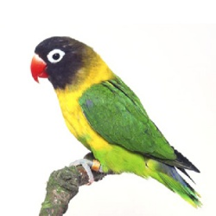
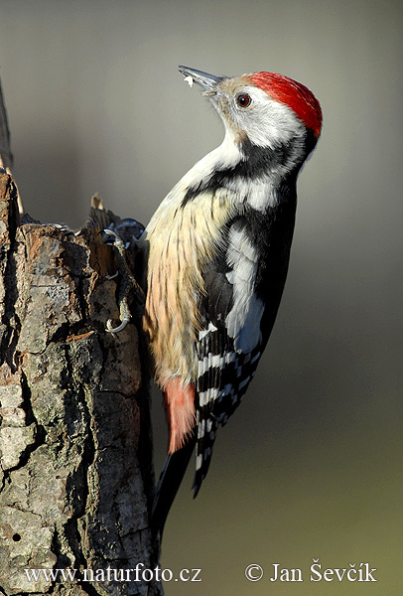
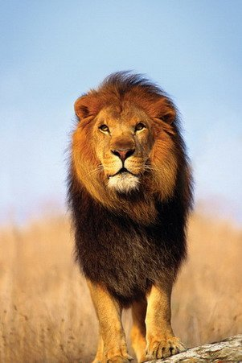
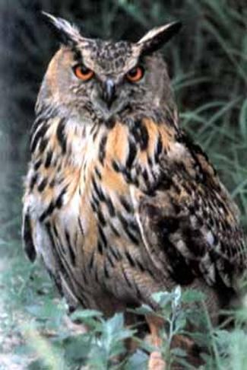
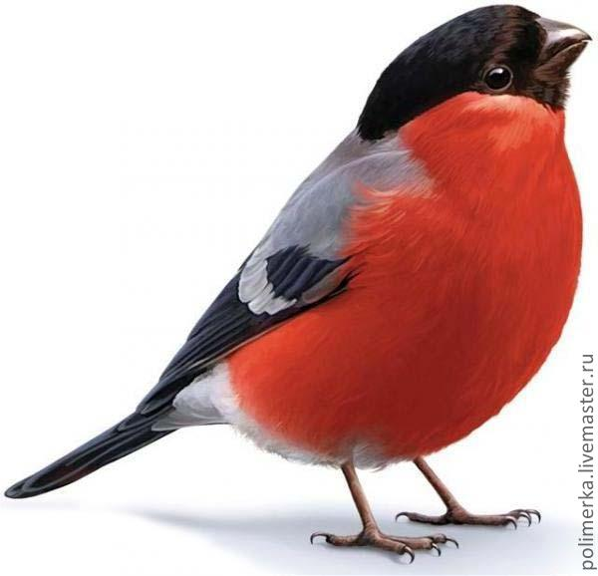
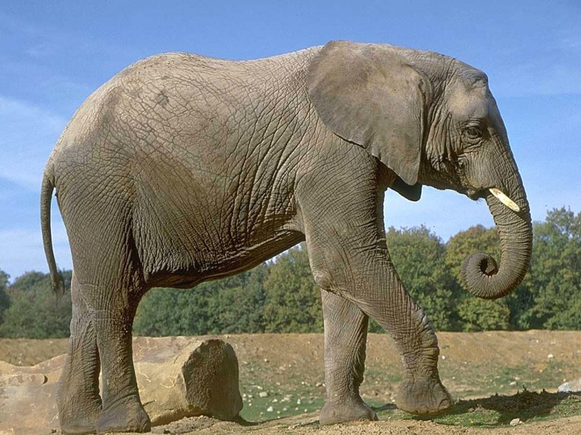
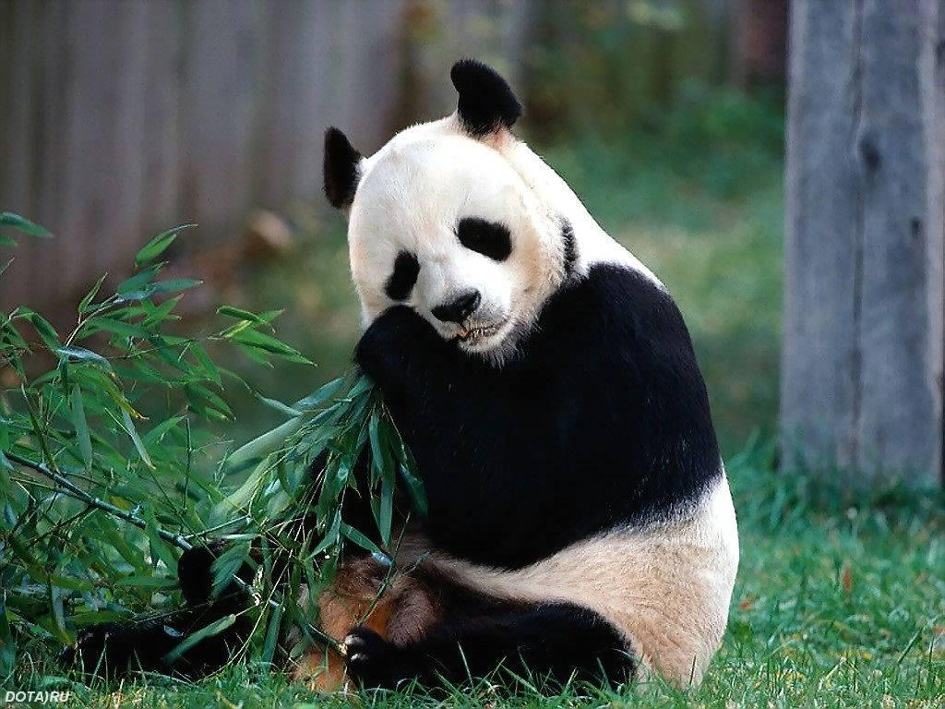
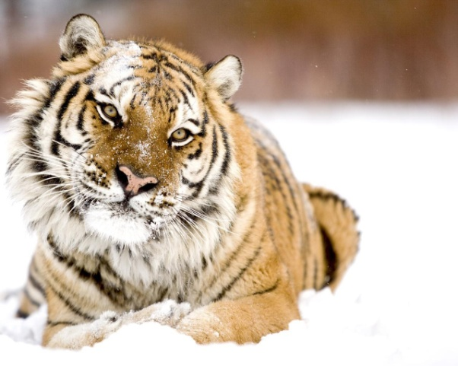

Slide 2
ПТИЦЫ
сова
попугай
дятел
снегирь
ЗВЕРИ
слон
панда
лев
тигр

Slide 3
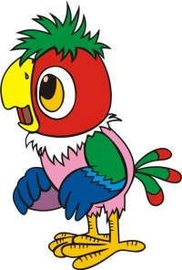
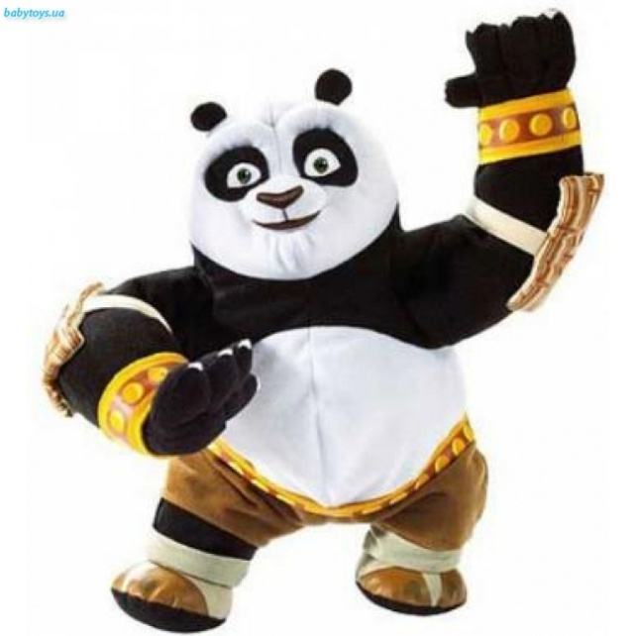
сова – 2 слога
Попугай – 3 слога
дятел – 2 слога
снегирь – 2 слога
слон – 1 слог
панда – 2 слога
лев – 1 слог
тигр – 1 слог

Slide 4
попугай –
[п]
панда –
[п]

Slide 5
ЦЕЛИ:
Познакомиться…
Учиться отличать…
Учиться читать…

Slide 6
ЦЕЛИ:
Познакомиться со звуками [п], [пʼ] и буквой, которая их обозначает
Учиться отличать отличать звуки [п], [пʼ] от других звуков
Учиться читать слоги и слова с новой буквой

Slide 7
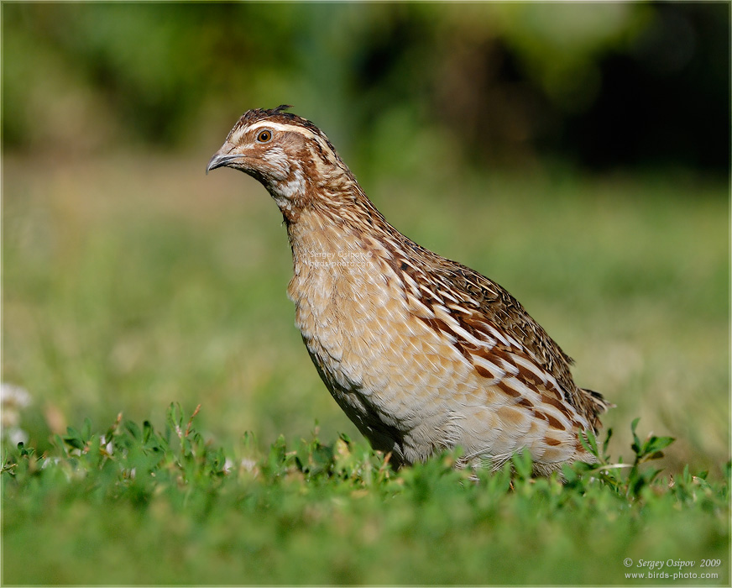
Перепел – полевая птица, родственная куропатке.

Slide 8
пе-тру-шка [пʼ]
пе-нал [пʼ]
пор-тфель [п]
пин-гвин [пʼ]

Slide 9
Петя Ошибкин
пу́ля - [п у́ л йʹ а]-
О́льга - [о л́ ь г а]- ́
•
•
•
•

Slide 10
У меня все получилось.
Я испытывал затруднения.
Мне было очень сложно.

